Slide 1



Session 5: L’efficacité des programmes de relation client

Slide 2
Introduction
Marketing relationnel = développer des relations durables avec les consommateurs
L’établissement de ces relations durables imposent des coûts à l’entreprise
Il est donc nécessaire:
De bien identifier les stratégies à mener
D’être capable de mesurer le ROI de chaque stratégie

Slide 3
Plan de la séance
Introduction
1. Les programmes de fidélisation
2. La mesure de l’efficacité des programmes de fidélisation
3. La rentabilité et valeur à vie des clients

Slide 4
1. Définition d’un programme de fidélisation
Un programme de fidélisation est un système intégré d’actions marketing visant à récompenser et à encourager le comportement et l’attitude des clients à travers des incitations (Kang et al., 2015)
Leurs modalités se réfèrent souvent à:
De techniques promotionnelles classiques
de techniques du marketing relationnel (accès à des privilèges ou services, personnalisation, ...)
Notes:
Deux définitions supplémentaires
1. Les programmes de fidélité sont définis comme des actions marketing visant à récompenser et donc à encourager les comportements fidèles(Meyer-Waarden, 2002).
2. Un programme de fidélisation est un système intégré d’actions marketing visant à récompenser et à encourager le comportement et l’attitude des clients à travers des incitations (Kang et al., 2015).
Synthèse
On peut dire qu’un P.F est constitué d’un ensemble d'actions ou de bénéfices offerts à certains clients, dont l'objectif est d'augmenter les volumes achetés et donc la rentabilité de l'entreprise et créer une relation durable et profitable entre l'entreprise et ses clients.

Slide 5
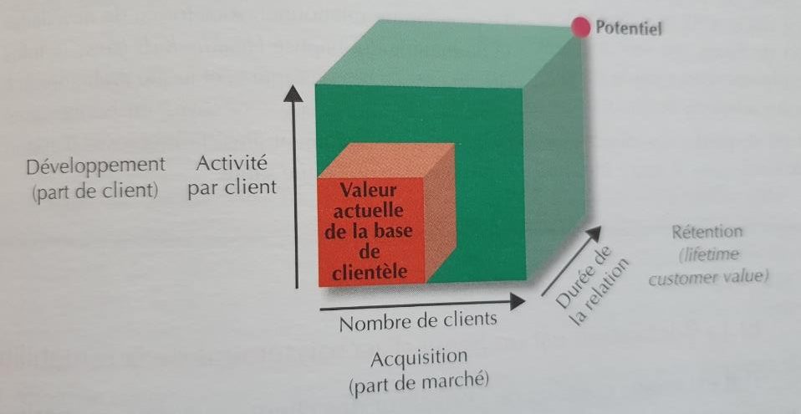
1. Les objectifs d’un programme de fidélisation
Objectif 1: Accroitre le chiffre d’affaires
Notes:
Augmenter les revenus, via la fidélisation et l’établissement d’une relation de confiance durable
Augmenter la Valeur Vie Client, en allongeant la durée de la relation, tout en maintenant le contact, en lui offrant du contenu, des offres promotionnelles, des exclusivités...
Valoriser les produits à forte valeur
A partir de l’identification des besoins des clients, développer et publier des solutions et des contenus ciblés, afin de les orienter vers une solution à plus forte valeur.

Slide 6

1. Les objectifs d’un programme de fidélisation
Objectif 2: accroitre la rentabilité
Il est plus coûteux d’acquérir un nouveau client que d’en conserver un
Chez Orange: rapport de 1 à 10
Un client fidèle est –généralement- plus rentable (plus d’achats, moins de coûts de supports, etc. )
Notes:
Augmenter les revenus, via la fidélisation et l’établissement d’une relation de confiance durable
Augmenter la Valeur Vie Client, en allongeant la durée de la relation, tout en maintenant le contact, en lui offrant du contenu, des offres promotionnelles, des exclusivités...
Valoriser les produits à forte valeur
A partir de l’identification des besoins des clients, développer et publier des solutions et des contenus ciblés, afin de les orienter vers une solution à plus forte valeur.

Slide 7
1. Les cibles d’un programme de fidélisation
Les clients actifs et non actifs
Les clients satisfaits et insatisfaits
Les clients actuels et les nouveaux clients
→ Tout dépend de l’entreprise, de son marché et de son business model

Slide 8
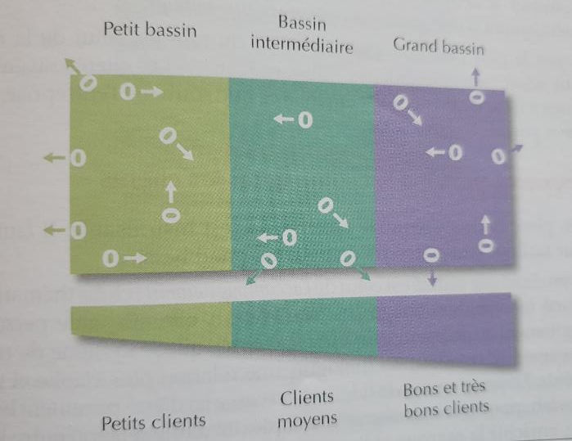
1. Les grands principes d’un programme de fidélisation (source Mercator)
Situation de départ

Slide 9
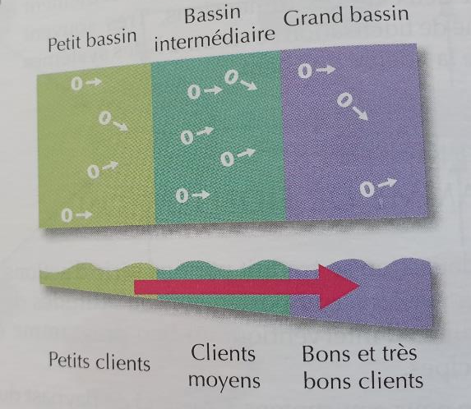
1. Les grands principes d’un programme de fidélisation (source Mercator)
Premier principe:
Créer un courant
= Créer un process qui permet de modifier ou de renforcer les habitudes de consommation des clients pour les faire évoluer d’un niveau moins élevé à un niveau plus élevé
RECOMPENSE
Notes:
Cross selling
Up selling
DIMENSION TRANSACTIONNELLE

Slide 10
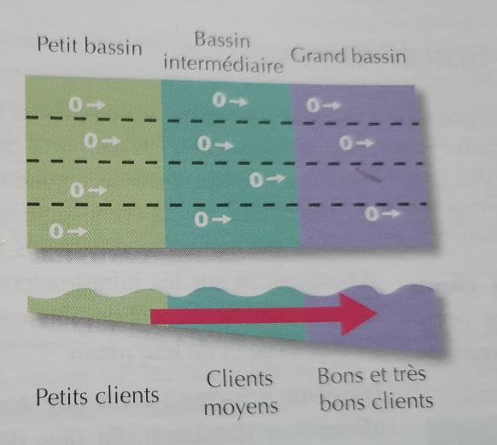
1. Les grands principes d’un programme de fidélisation (source Mercator)
Deuxième principe:
Accompagner
= mettre en place des mécanismes susceptibles d’avoir une forte influence sur l'attachement à la marque (aide personnalisée, etc.)
RELATION
Notes:
Cross selling
Up selling
DIMENSION RELATIONNEL

Slide 11
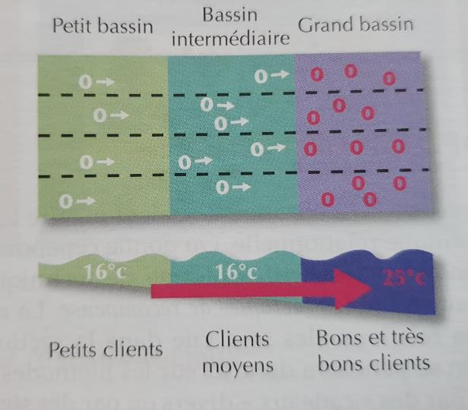
1. Les grands principes d’un programme de fidélisation (source Mercator)
Troisième principe:
Créer une zone de non-retour
= décourager les clients de tout retour en arrière
Avantages significatifs aux meilleurs clients
STATUT
Notes:
Cross selling
Up selling
DIMENSION STATUTAIRE

Slide 12



1. Quelques outils d’un programme de fidélisation
Le marketing de contenu (marketing content)
magazines, newsletters, applications, etc. mais aussi réseaux sociaux
Moyens d’informations et de conseils
Doivent être intéressants, utiles, etc.

Slide 13
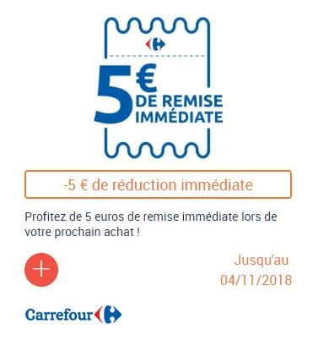
1. Quelques outils d’un programme de fidélisation
Les coupons ou e-coupons
Outils de promotion
Peuvent être envoyés dans le cadre d’un programme de fidélisation ou distribués en magasin

Slide 14
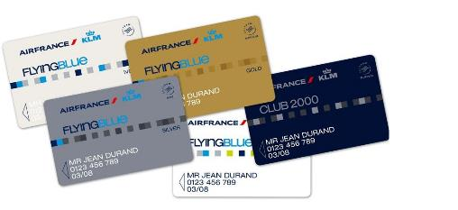
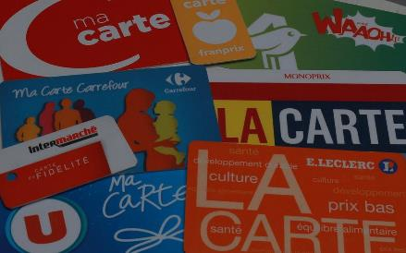
1. Quelques outils d’un programme de fidélisation
Les programmes à points et cartes de fidélité
Remerciement du client par un cadeau, une réduction, certains avantages
Nécessitent d’être animés régulièrement pour rester attractifs

Slide 15


1. Quelques outils d’un programme de fidélisation
Les clubs
Plus poussée qu’une carte de fidélité
Souvent limités aux meilleurs clients
But: renforcer le lien avec les meilleurs clients

Slide 16

1. Quelques outils d’un programme de fidélisation
Les programmes anti-attrition
Actions lorsque le client veut clôturer son compte

Slide 17
2. La mesure de l’efficacité d’un programme de fidélité
La mesure de la performance d’un plan de marketing relationnel se mesure par l’intermédiaire d’indicateurs clés de performance ou Key Performance Indicator (KPI)
Taux de rétention
Taux de ré-achat
Net Promoter Score
Customer Effort Score

Slide 18
2. Le taux de rétention
Il correspond à la proportion de clients retenus au cours d’une période donnée
Généralement calculé au cours d’une année d’exercice
Capacité de l’entreprise à “conserver” ses clients grâce aux actions mises en place, notamment par le programme de fidélité

Slide 19
2. Le taux de rétention
Comment le calculer ?
Taux de rétention = [(Nombre de clients en fin de période – nombre de nouveaux clients) ÷ Nombre de clients en début de période] x 100
Exemple: Si vous avez 10 000 clients au début de votre période, 11500 à la fin, et que vous ajoutez 3400 nouveaux clients à votre base de clients pendant la période en question, le taux de rétention est de:
81%

Slide 20
2. Le taux de ré-achat
Le taux de ré-achat correspond au pourcentage de clients ayant procédé (au moins) à un nouvel achat sur une période donnée
Indicateur de la fidélité comportementale
Comment le calculer ?
(Clients ayant racheté au moins une fois sur la période / total de clients sur la période ) X 100

Slide 21
3. L’indicateur NPS (Net Promoter Score)
Le NPS mesure le ROI de la qualité de la relation client
C’est la part de clients susceptibles de recommander, ou au contraire de déconseiller un produit, un service ou une marque
Cet indicateur permet de déterminer leur niveau de fidélisation : un client ambassadeur est un client fidèle à la marque
Notes:
Prof d’harvard: ce qui traduit le mieux la fidélité, c’est la propense à recommander

Slide 22
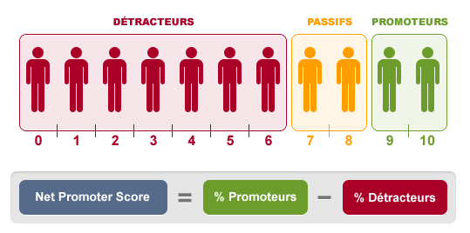
2. L’indicateur NPS (Net Promoter Score)
Comment mesurer le NPS ?
Une enquête par questionnaire qui comporte une échelle de 0 (pas du tout probable) à 10 (très probable) qui mesure la probabilité de promouvoir (ou pas) une marque auprès de son entourage
Les résultats identifient trois types de clients :

Slide 23

2. L’indicateur NPS (Net Promoter Score)
Comment calculer le NPS ?
NPS = % promoteurs - % détracteurs
Score souvent négatif
A partir de 50, le score est considéré comme bon
Amazon: environ 75%
Les clients passifs correspondent à des clients neutres. La satisfaction est présente mais l'enthousiasme des promoteurs n'est pas encore présent
Les passifs sont les plus vulnérables à la concurrence et également difficiles à convertir

Slide 24
2. L’indicateur Customer Effort Score (CES)
Indicateur de satisfaction client à travers l’effort que le client doit fournir dans son expérience de la marque
Si l’indicateur CES permet de mesurer la fidélité, c’est parce que l’effort fourni par le client est déterminant dans sa fidélisation
Moins l’effort est important, plus la probabilité pour que l’achat soit renouvelé est élevé (et inversement)
Par exemple: 94% des clients dont les efforts pour finaliser l’achat ont été faibles sont prêts à renouveler leur achat

Slide 25
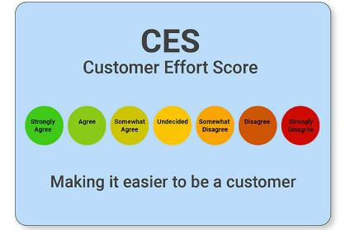
2. L’indicateur Customer Effort Score (CES)
Comment le mesurer ?
Les clients sont invités à évaluer sur une échelle de 1 à 5 ou à 7, l’effort demandé pour obtenir la satisfaction de la part de l’entreprise (lors d’un achat, lors du traitement d’une réclamation, etc.) (1= niveau d’effort faible et 5 = niveau d’effort élevé)
Construire une moyenne: plus le score sera élevé, plus l’effort fourni sera important

